Slide 1
Аналіз, метрологія і стандартизація харчових продуктів
4 курс
Спеціальність: 014 Середня освіта (хімія)
102 хімія

Slide 2
Мета вивчення навчальної дисципліни одержання знань щодо якості та безпечності харчових продуктів, набуття навичок щодо застосування основних методів контролю якості та безпечності харчових продуктів формування знань основ теоретичної і законодавчої метрології та набуття навичок практичної метрології хімічного аналізу, формування на основі цього бази для практичного вирішення практичних завдань по вимірюваннях та обробці результатів вимірювань при виробництві та контролі якості .

Slide 3
Основні завдання навчальної дисципліни: вивчення завдань, функцій та організації контролю якості харчових продуктів на підприємствах харчової та переробної промисловості; основних положень міжнародних та вітчизняних нормативних документів стосовно якості та безпечності харчових продуктів; критеріїв оцінки якості та безпечності харчових продуктів; критеріїв ідентифікації та способів фальсифікації харчових продуктів; класифікації та характеристик ксенобіотиків та контамінантів, шляхів забруднення харчових продуктів; шляхів забезпечення якості та безпечності харчових продуктів; правил дегустації та органолептичної оцінки якості продукції; основних методик визначення показників якості, безпечності та виявлення фальсифікації харчових продуктів.

Slide 4
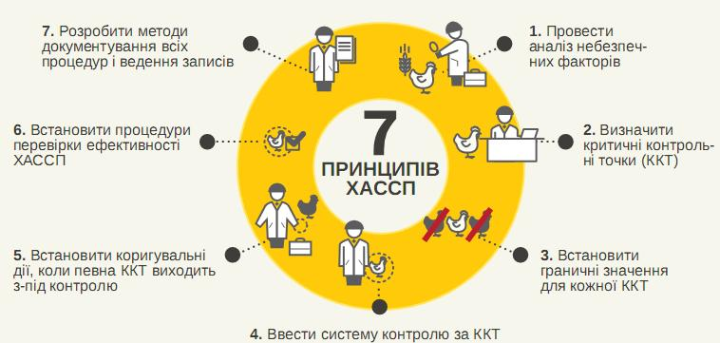

Slide 5


Slide 6
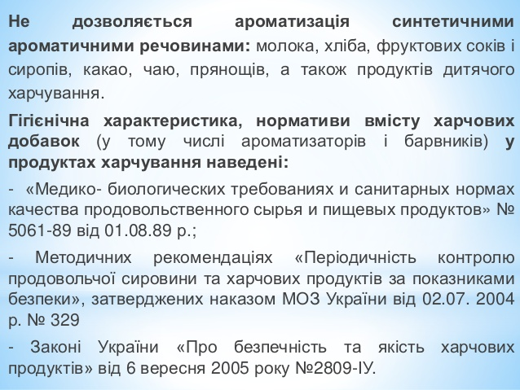

Slide 7
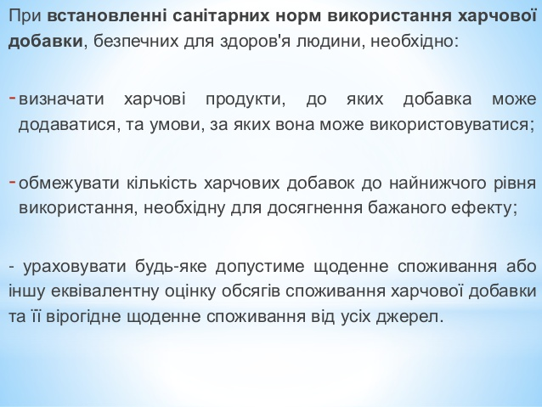

Slide 8
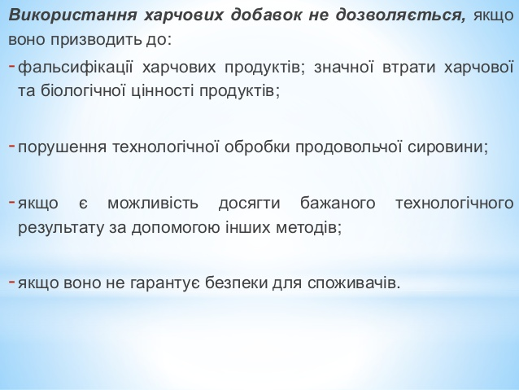

Slide 10

Чекаємо Вас на нашому курсі!!!

